Slide 1
«Самоваров День»
Фестиваль чаепития по-купечески

Slide 2
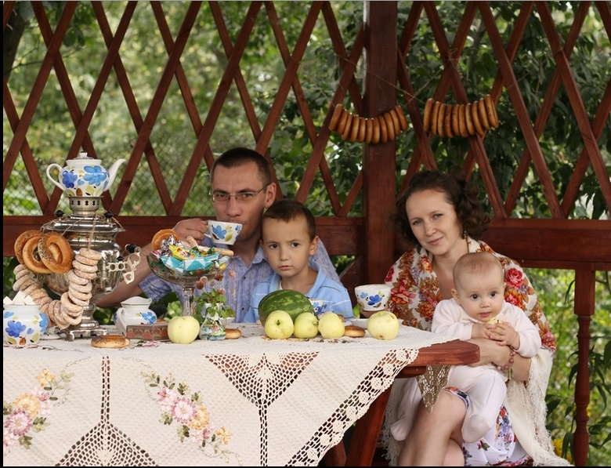
Самоваров День – семейный фестиваль
Бурлит, пыхтит, шипит, кипит,
К столу приглашает
Да всех угощает!

Slide 3
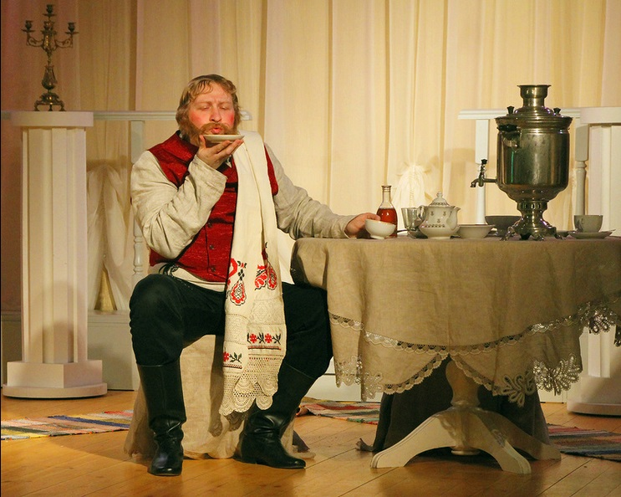
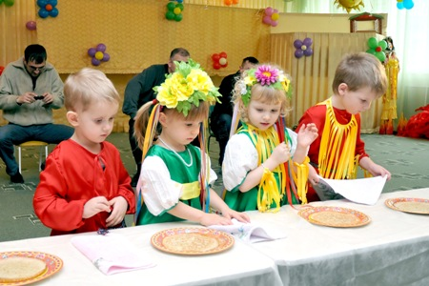
Самоваров День – весёлый день!
театрализованные площадки
Познавательно-купеческая
Занимательно-игровая

Slide 4
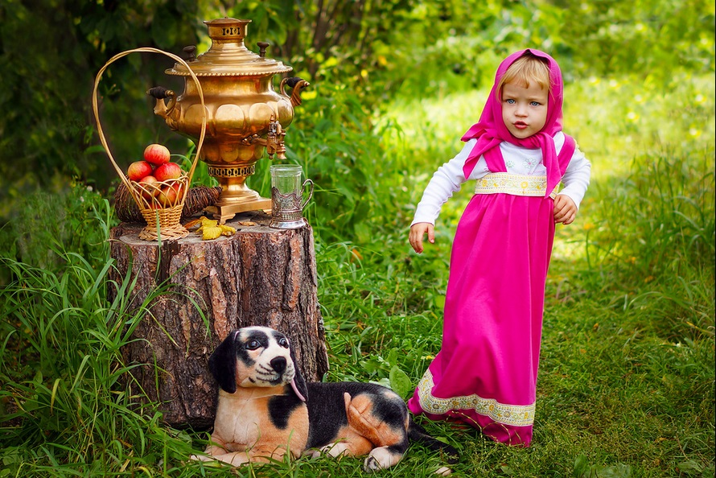
Самоваров День – праздник для детей!
Наша цель – приобщить детей к русской культуре

Slide 5
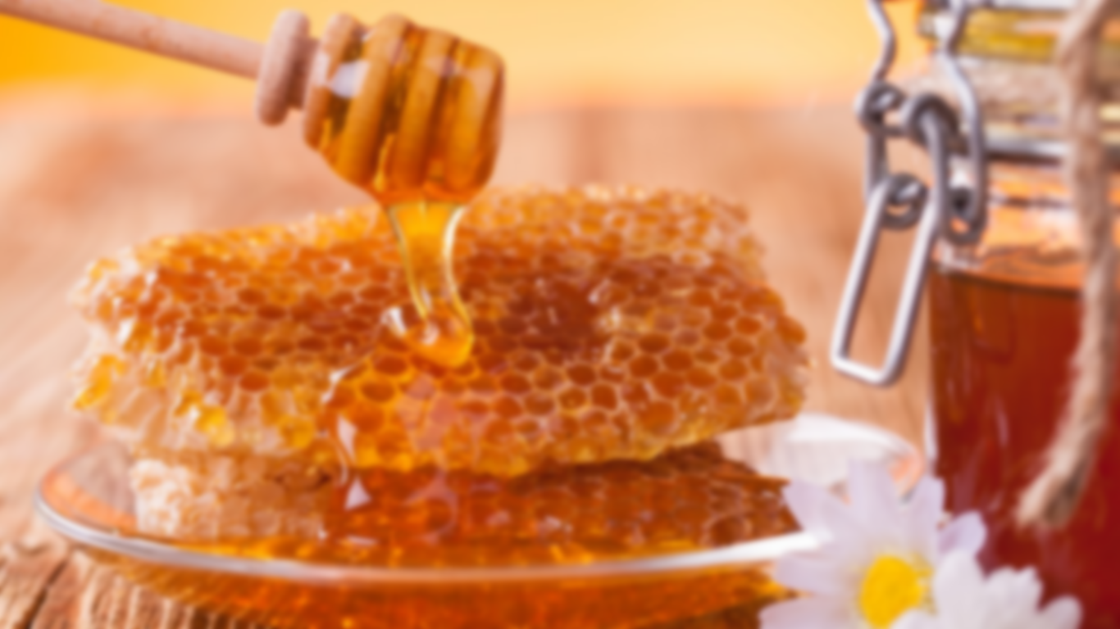
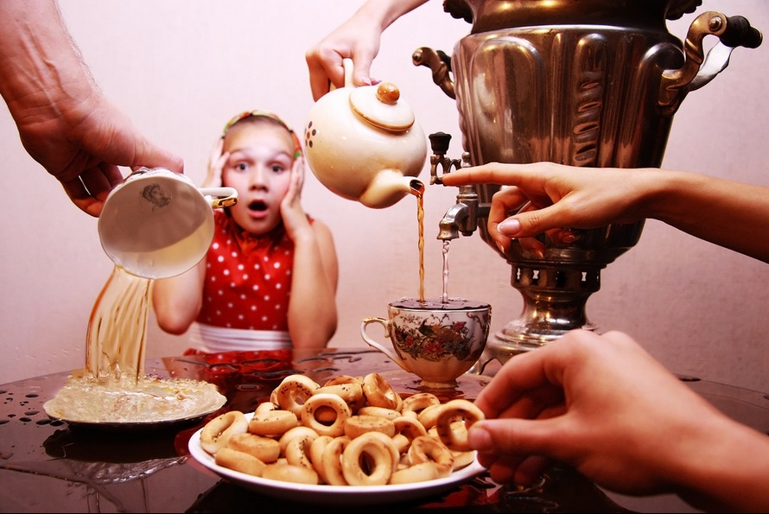
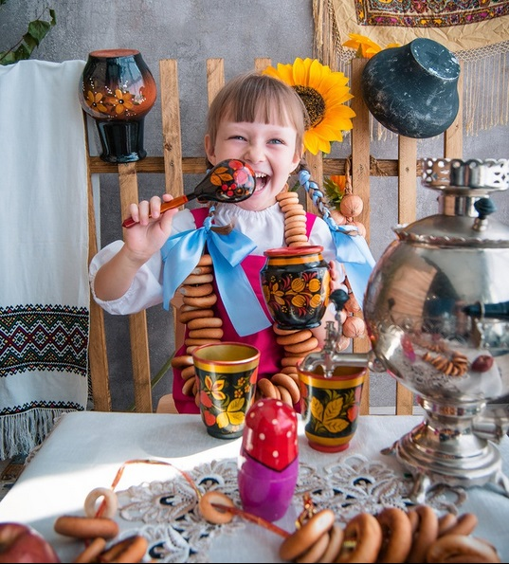
Самоваров день – весёлое чаепитие!
Мы за чаем не скучем – по семь чашек выпиваем!

Slide 6
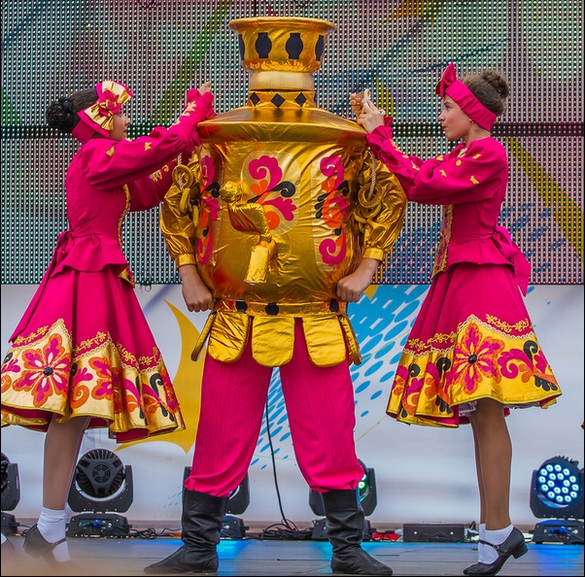
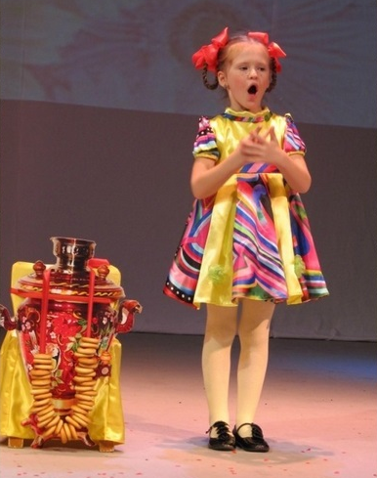
Самоваров день. Программа фестиваля.
Театрализованные представления

Slide 7
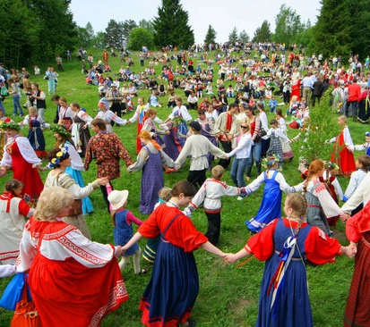
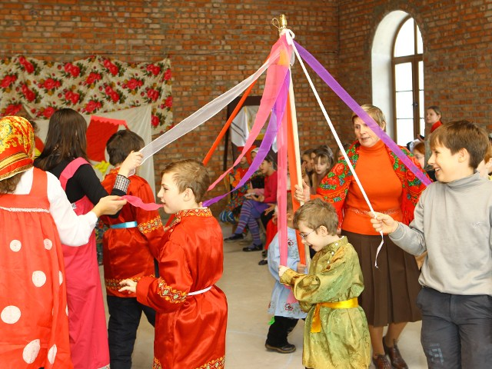
Самоваров день. Программа фестиваля.
Занимательные игры для детей
и взрослых

Slide 8
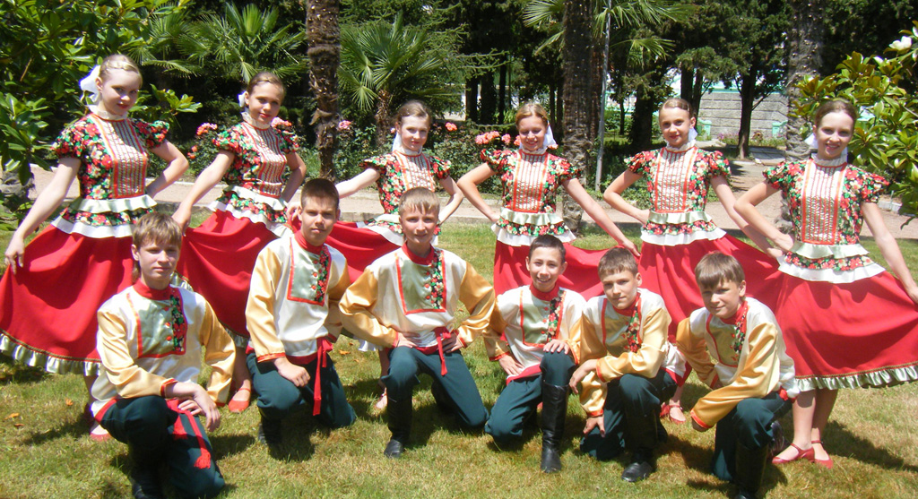
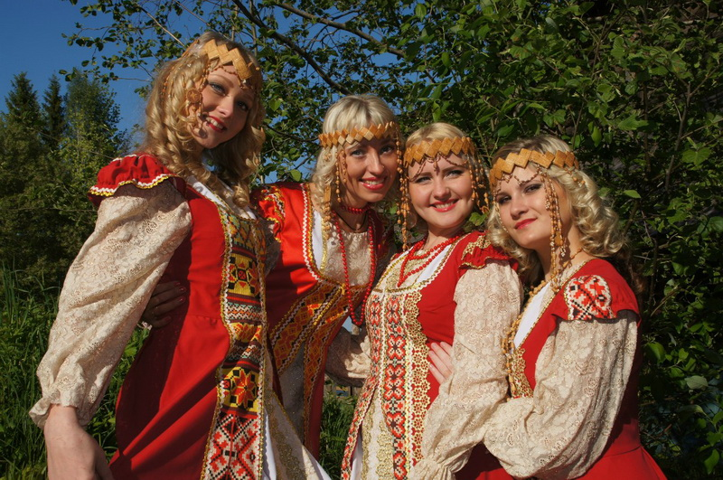
Самоваров день. Программа фестиваля.
Выступление народных коллективов

Slide 9
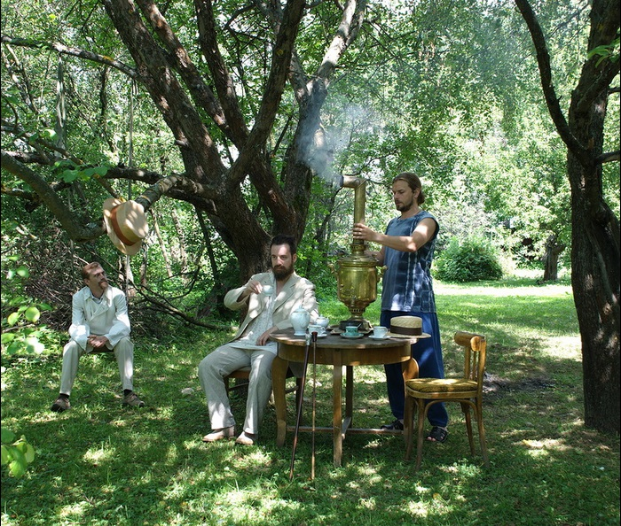
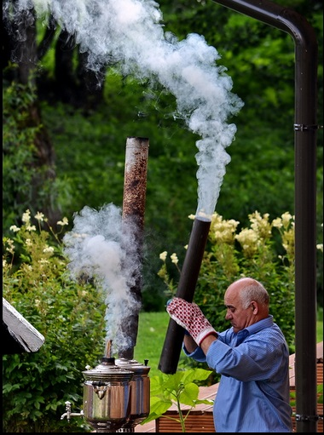
Самоваров день. Программа фестиваля.
Растопка самовара

Slide 10
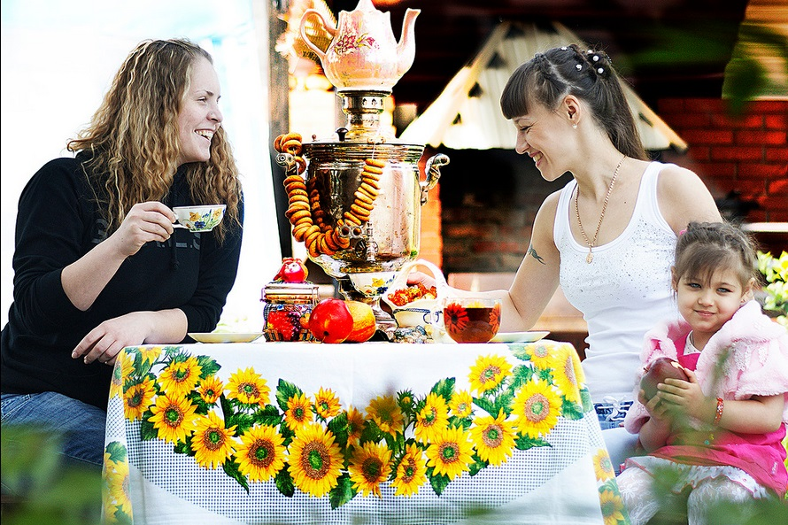
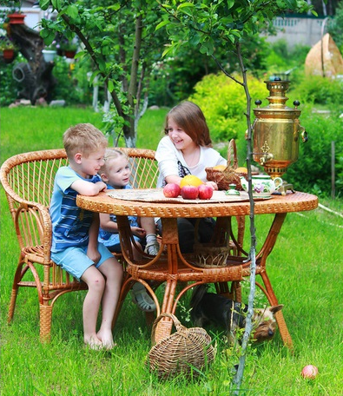
Самоваров день. Программа фестиваля.
Чаепитие с угощением!

Slide 11
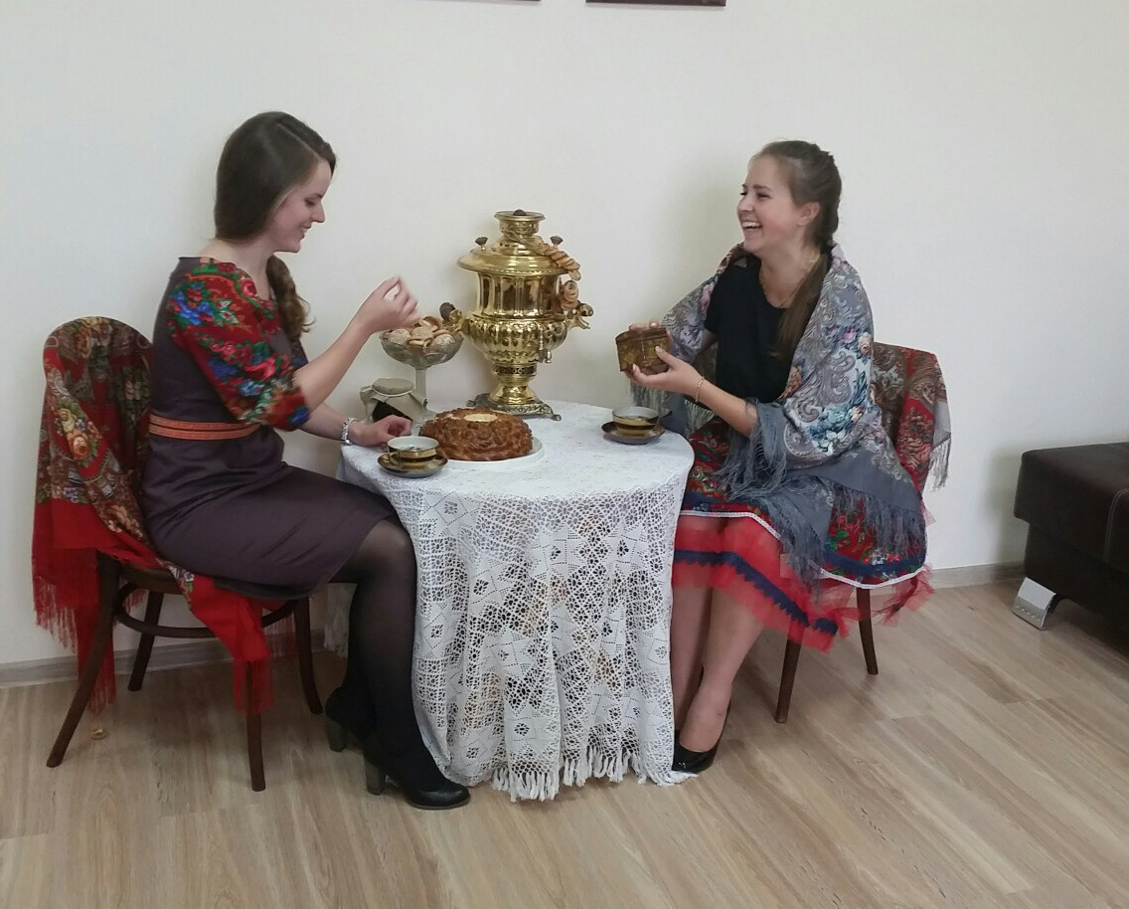
Самоваров день. Полное погружение в эпоху!
Самовар - воплощение гостеприимства и радушия купцов!

Slide 12
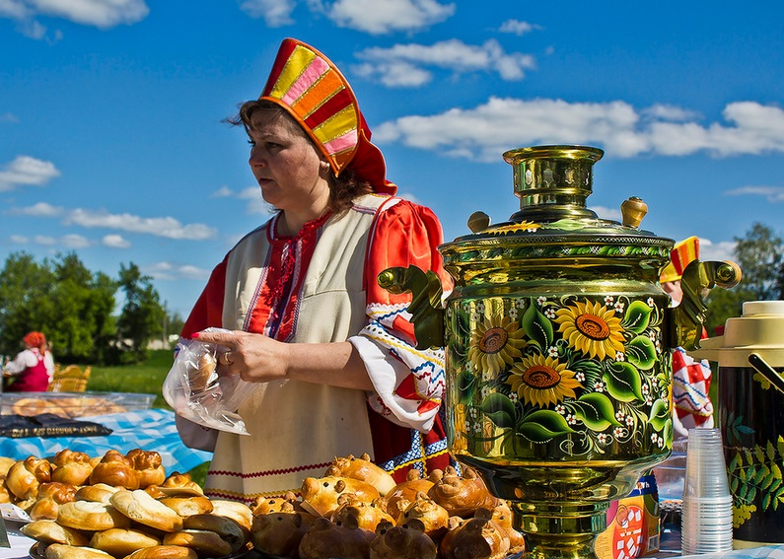
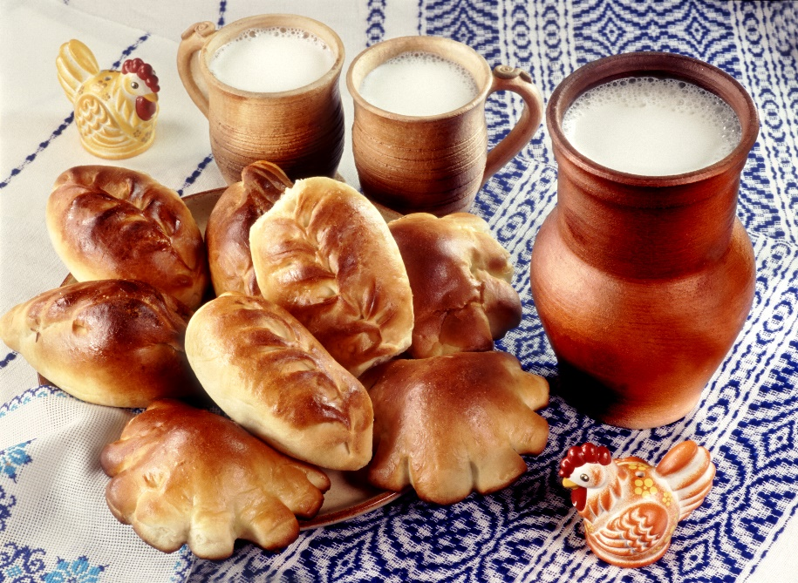
Самоваров день. Здесь самые вкусные пирожки!
Только традиционные угощения!

Slide 13
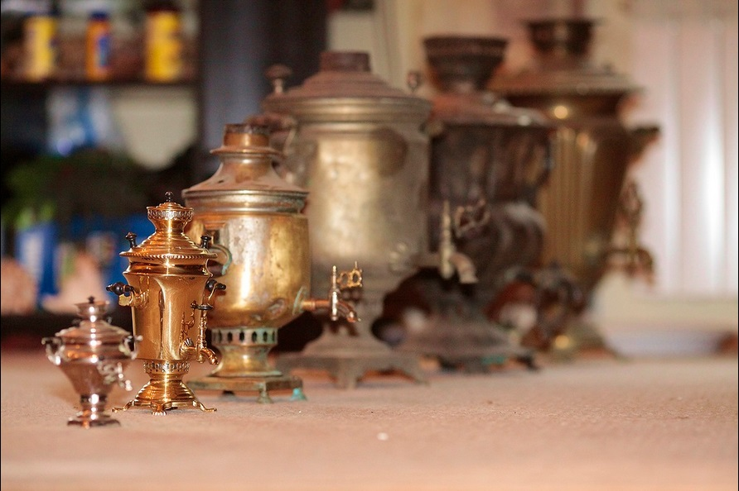
Самоваров день. Знакомьтесь, самовар!
Лучшая коллекция самоваров!

Slide 14
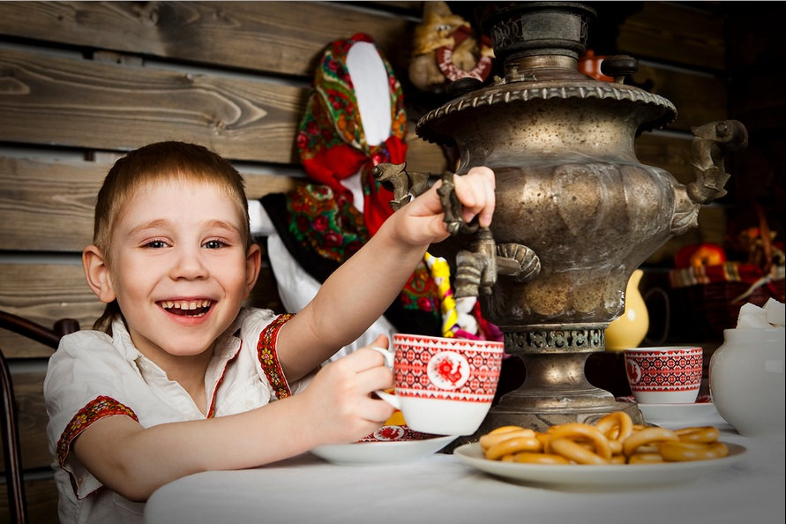
Увидимся на фестивале! 16 июля 2016 г.

